Slide 1
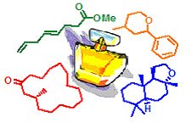
Χημεία Β΄Λυκείου γενικής παιδείας
ΕΚΦΕ ΛΕΣΒΟΥ
Ηλιάδου Κική, Δρ. Χημικός

Slide 2
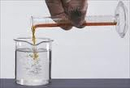
Ανίχνευση πολλαπλού δεσμού
Αποχρωματισμός καστανέρυθρου διαλύματος Br₂
http://youtube.com/watch?v=2C_6ax2TsV8

Slide 3
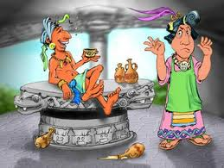
Αιθανόλη
Αλκοολική ζύμωση
Διήθηση-απόσταξη
Ανίχνευση αλκοόλης στο απόσταγμα

Slide 4
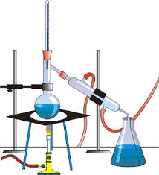
Αιθανόλη
Αποχρωματισμός κόκκινου κρασιού με ενεργό άνθρακα
Απόσταξη κόκκινου κρασιού και ανίχνευση αλκοόλης στο απόσταγμα

Slide 5
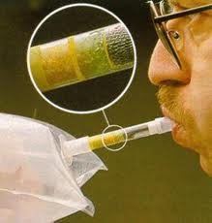
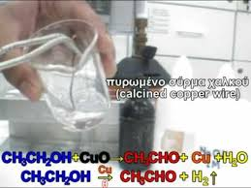
Οξείδωση Αλκοολών
Με ήπια οξειδωτικά μέσα (CuO)
Με ισχυρά οξειδωτικά μέσα (Κ₂Cr₂O₇/H₂SO₄)

Slide 6
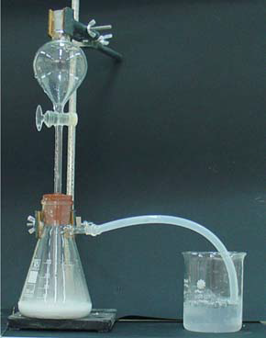
Καρβοξυλικά οξέα
pH<7
(πεχαμετρικό χαρτί- δείκτες)
Αντίδραση με μέταλλα
Αντίδραση με NaHCO₃
(επιβεβαίωση νόμου
Lavoisier?)

Slide 7
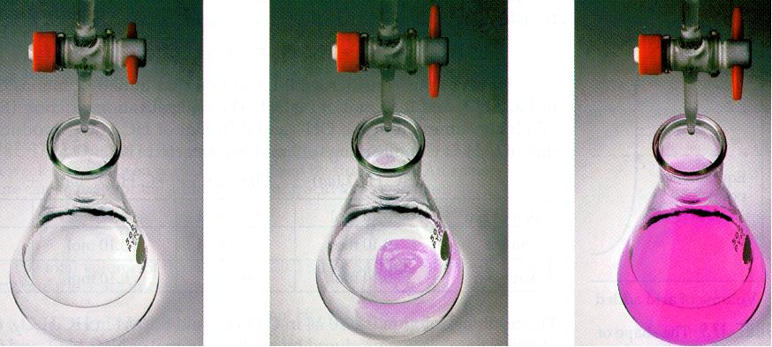
Καρβοξυλικά οξέα
Προσδιορισμός οξύτητας ελαιολάδου πριν και μετά από τηγάνισμα
Ογκομετρούμε 10g δείγματος λαδιού με ΝαΟΗ 0,1Μ. Το δείγμα διαλύεται σε 25mL αιθανόλης και προσθέτουμε 10-15 σταγόνες φαινολοφθαλεΐνης.
ΤΟΠΙΚΟΣ ΔΙΑΓΩΝΙΣΜΟΣ ΕΥΡΩΠΑΙΚΗΣ ΟΛΥΜΠΙΑΔΑΣ ΕΠΙΣΤΗΜΩΝ (EUSO) 2012 ΕΚΦΕ ΑΝΑΤΟΛΙΚΗΣ ΑΤΤΙΚΗΣ

Slide 8
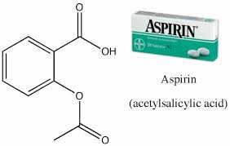
Καρβοξυλικά οξέα
Ογκομετρικός προσδιορισμός της μάζας της δραστικής ουσίας, του ακετυλοσαλικυλικού οξέος, που περιέχεται στην ασπιρίνη.
ΠΑΝΕΛΛΗΝΙΟΣ ΔΙΑΓΩΝΙΣΜΟΣ ΕΥΡΩΠΑΙΚΗΣ ΟΛΥΜΠΙΑΔΑΣ ΕΠΙΣΤΗΜΩΝ (EUSO) 2009

Slide 9


